Slide 1

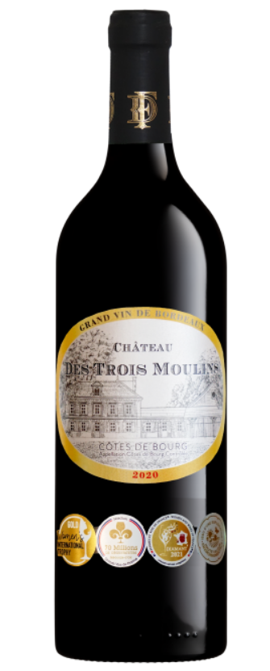
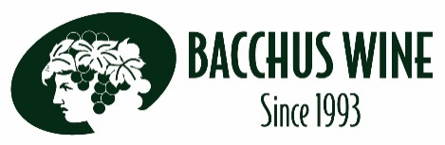
Chateau Des Trois Moulins
샤또 데 트로스 물랭
REGION AOC Bordeaux, France
TYPE Red
ALCOHOL 14%
VARIETY 60% Merlot 30% Cabernet Sauvignon 10% Malbec
WINE MAKING 평균 30년 수령의 나무에서 포도 수확, 온도 조절 가능한 탱크에서 3주간 발효 후13개월 프렌치오크 숙성
TASTING NOTE 깊은 가넷 색깔이 인상적이며, 검붉은 과실향의 풍미가 돋보인다. 미네랄과 향신료및 약간의 오크향이 이를 뒤따르며, 신선한 산도 및 비단같은 탄닌 또한 인상적이다.
COMMENT 프랑스 보르도 우측에 위치한 파우르 (Faure) 가문에서 6대째 운영하고 있던 와이너리를 1970년 알랭 포레(Alain Faure)가 인수하였다. 이후 그의 딸 델핀 포레 메종(Delphine Faure Maison)이 최고의 품질의 와인을 생산하고자 하는 전통과 가치를 잘 이어와 오늘날 100펙타르에 이르는 와이너리를 일구었다. 포레 가족은 현재 친환경적 와이너리 운영에 초점을 두고 있으며, 프랑스 환경 관련 인증 중 가장 높은 HVE(Haute Valeur Environnementale) 레벨3 인증을 획득 하였다. AWARDS Women’s International Trophy – Gold 70 millions de consommanteurs competition- Gold Women and Wines of France Competition – Diamond
ACIDITY
SWEETNESS
BODY
FINISH

